Slide 1
大约两个半小时的艺术之旅
主讲：马原
7－20－2013 文化沙龙

Slide 2
关于造型
关于色彩
超现实主义
中国艺术市场
The MFAs

Slide 3
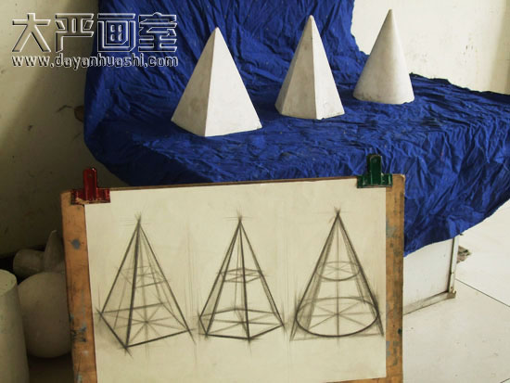

Slide 4
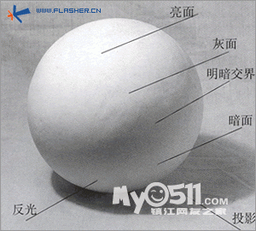

Slide 5
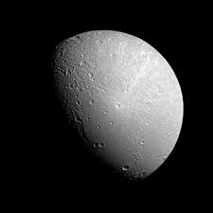

Slide 6
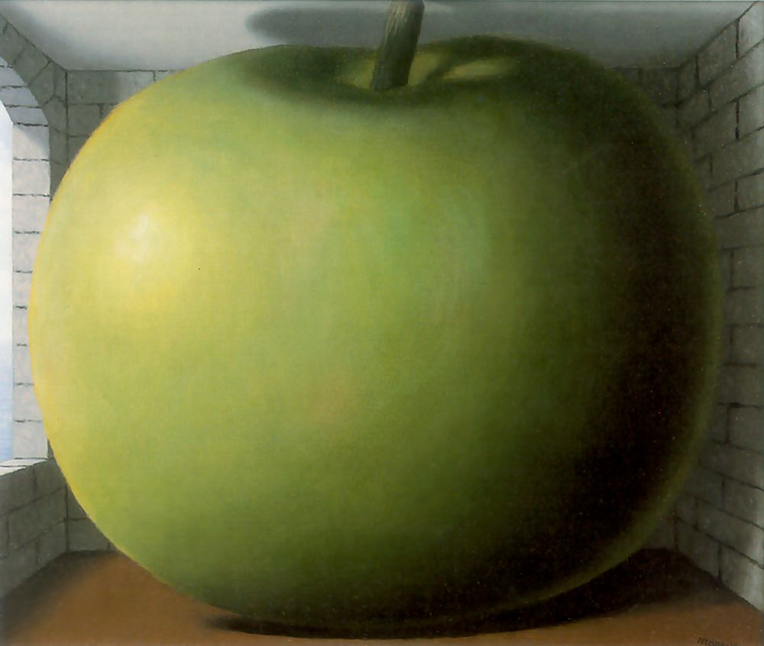
The Listening Room
1952
Rene Magritte

Slide 7
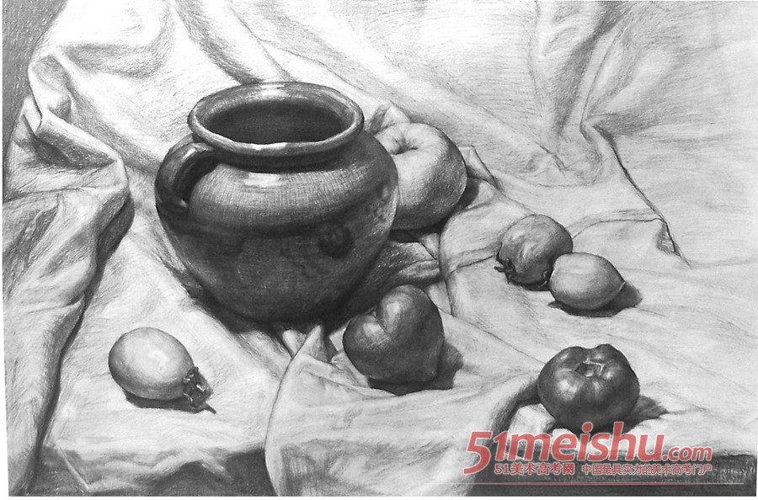

Slide 8
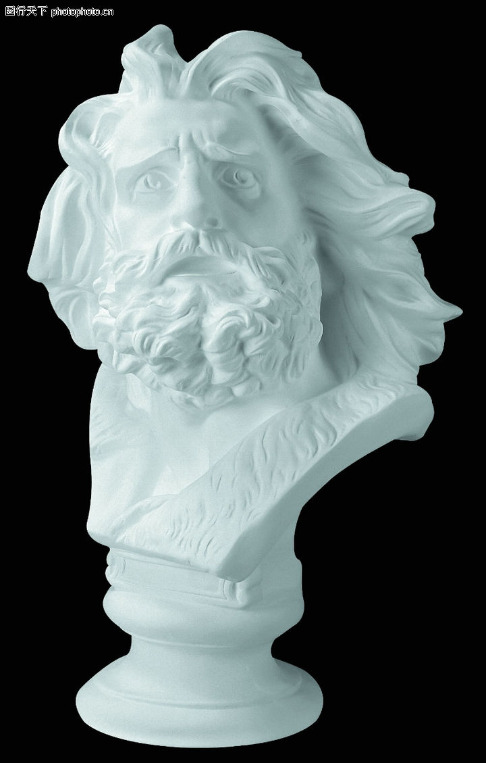
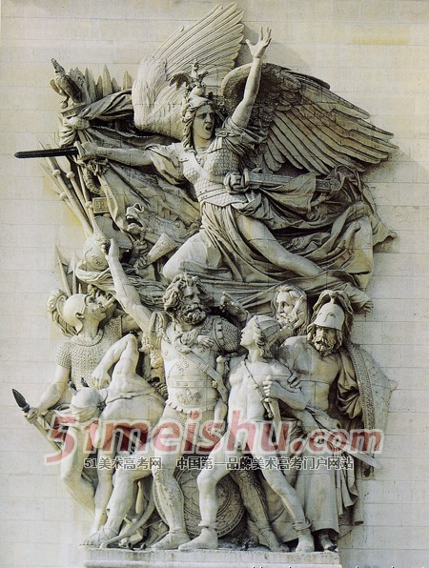
《马赛曲》雕塑局部
－ 吕德
（1836）

Slide 9
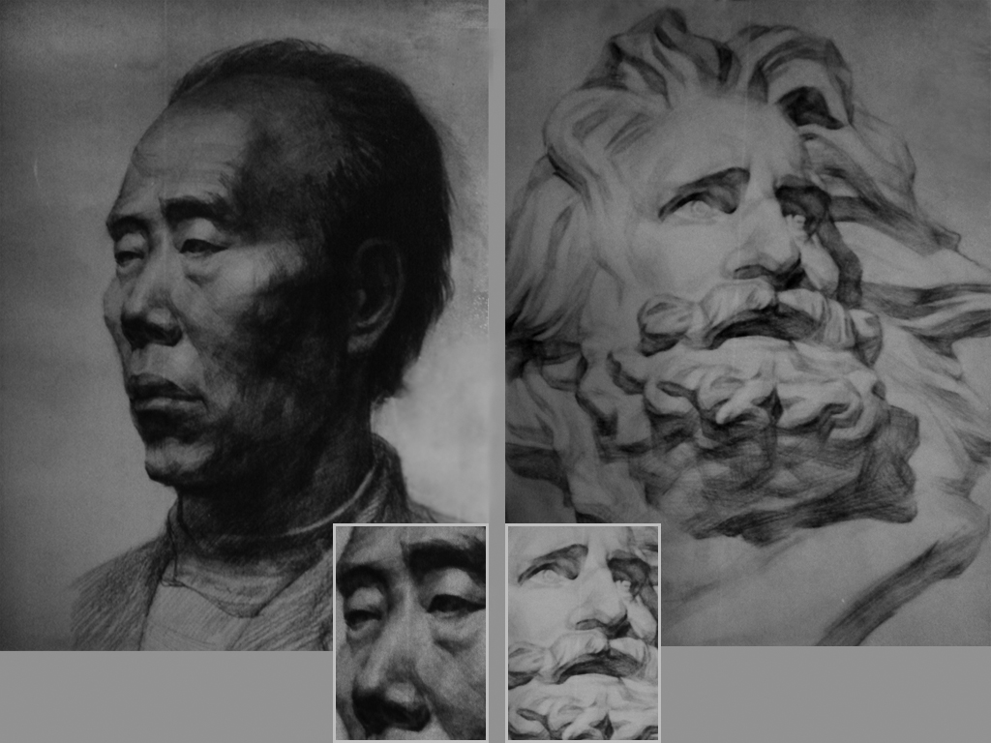

Slide 10
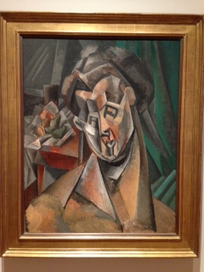
Pablo Ruiz Picasso

Slide 11
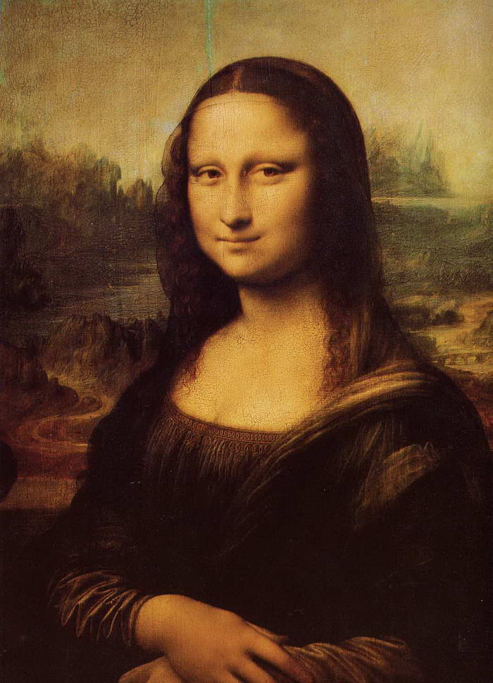
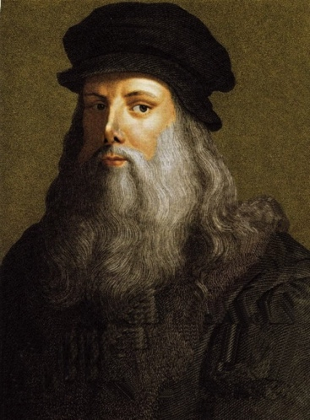
？
＝

Slide 12
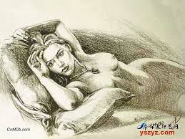

Slide 13
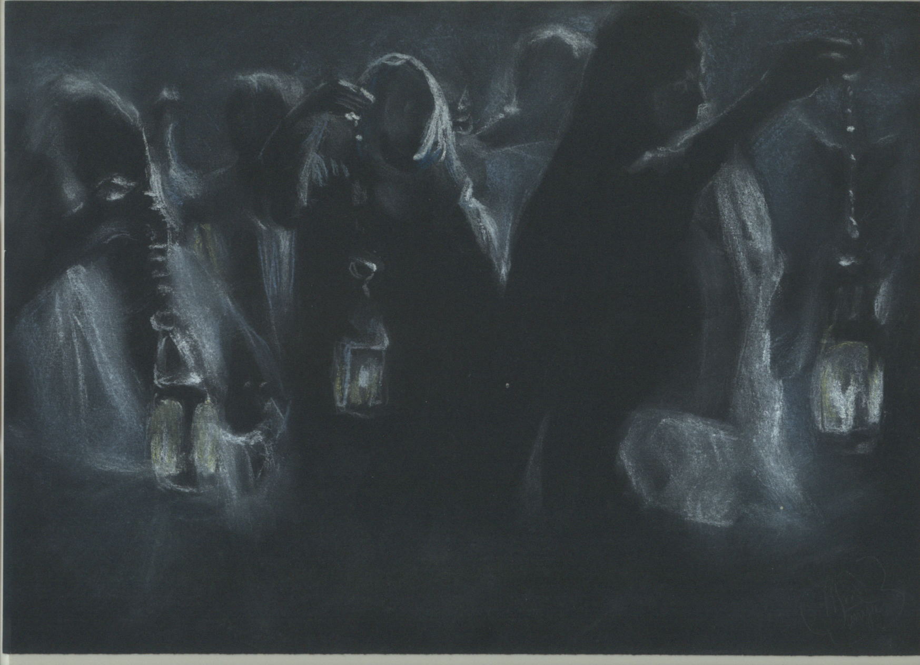

Slide 14
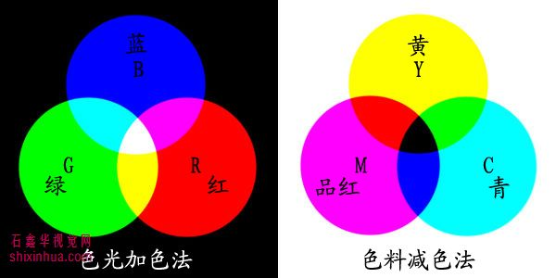

Slide 15
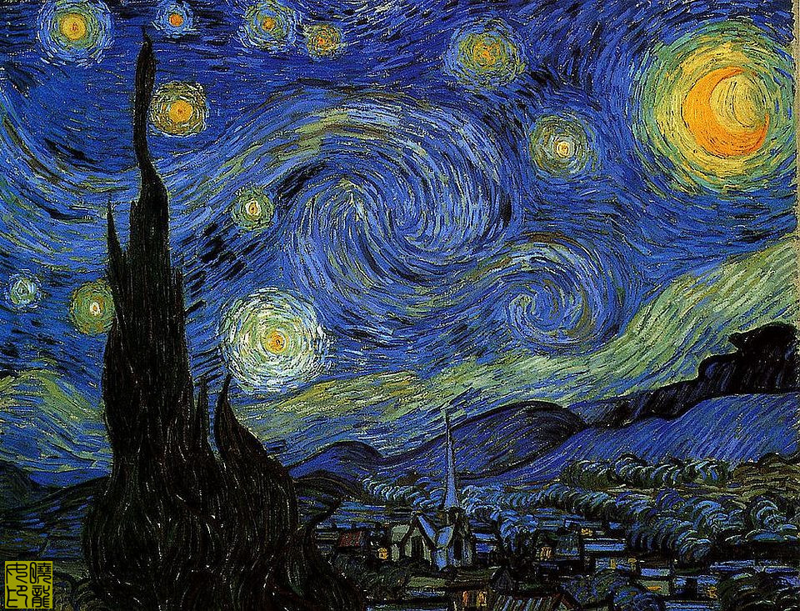
Vincent Van Gogh

Slide 16
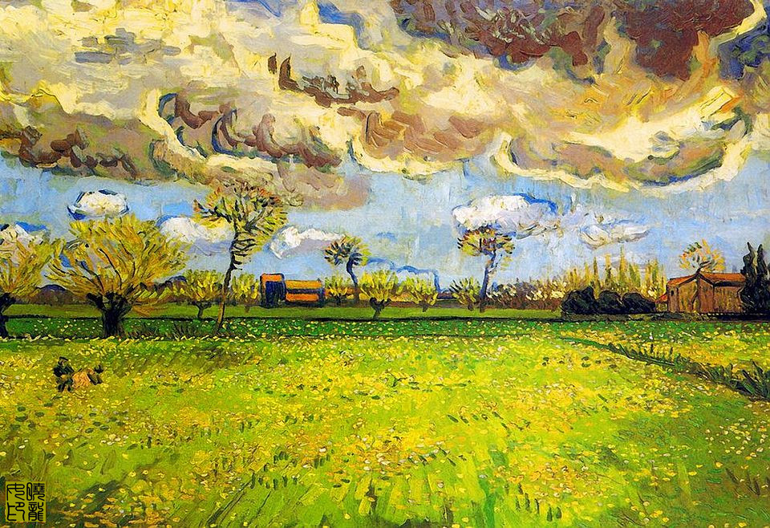

Slide 17
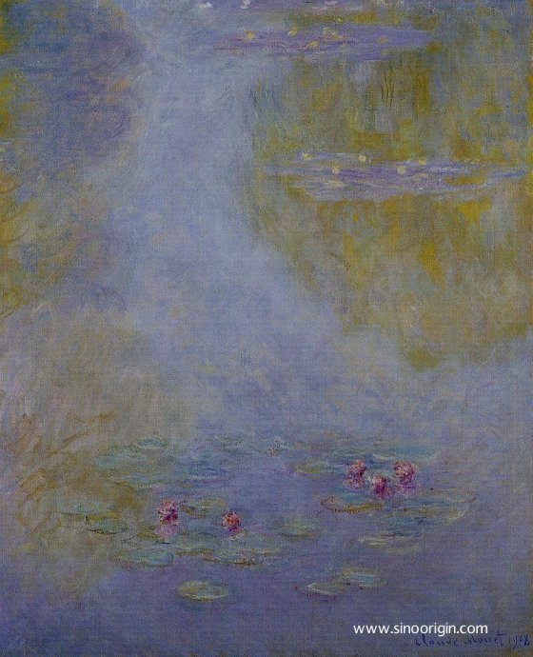
Claude Monet

Slide 18
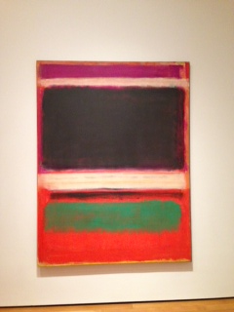
？

Slide 19
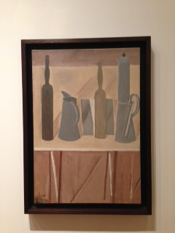
Giorgio Morandi

Slide 20
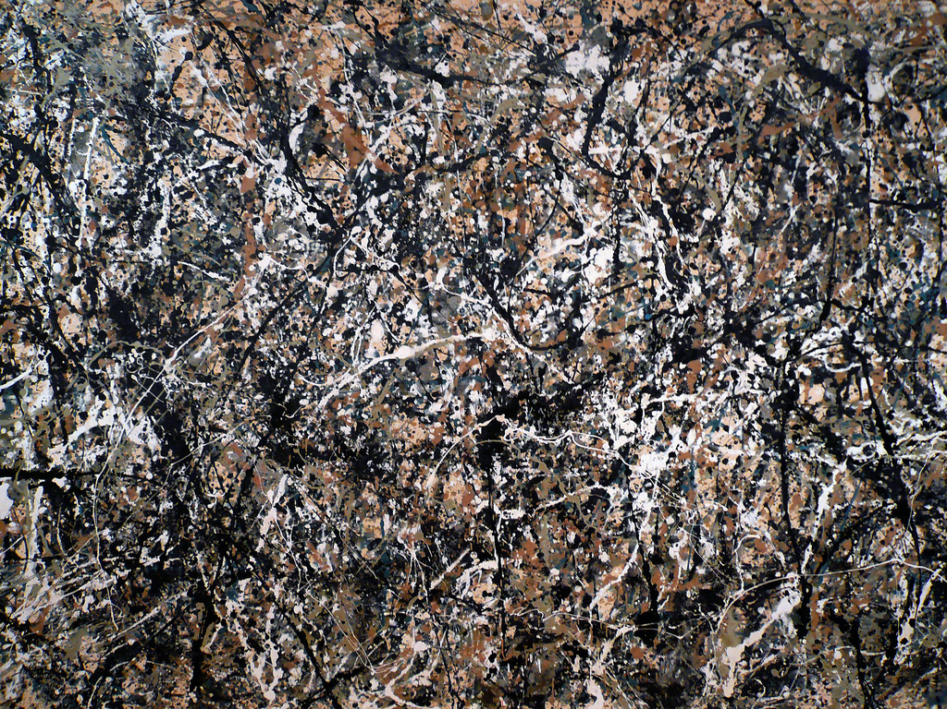
Jackson Pollok

Slide 21
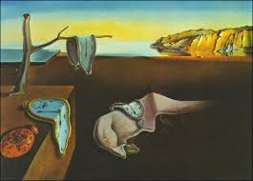
Salvador Dali

Slide 22
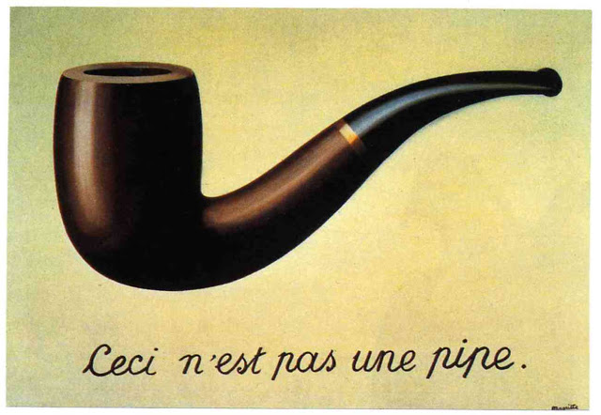
Rene Magritte

Slide 23
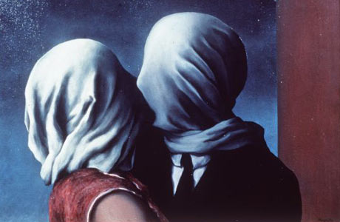

Slide 24
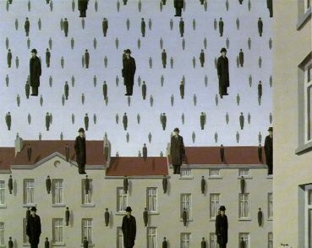

Slide 25
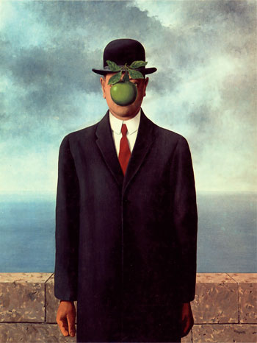

Slide 26
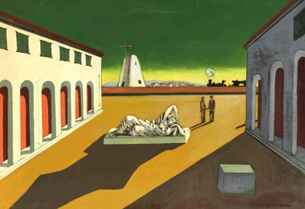
Giorgio de Chirico

Slide 27
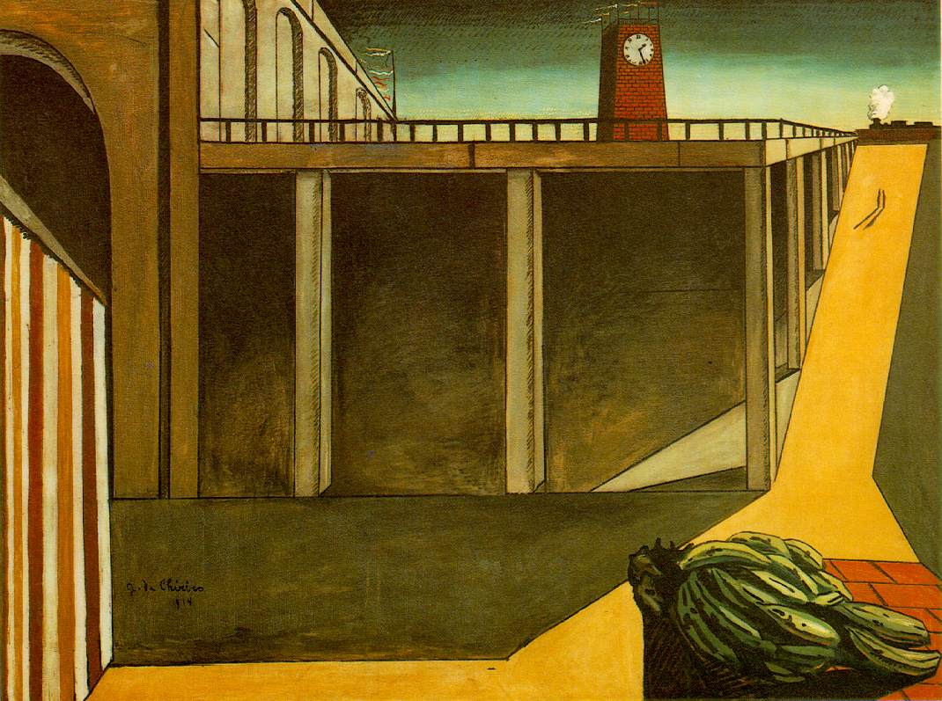

Slide 28
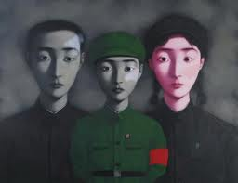
张小刚

Slide 29
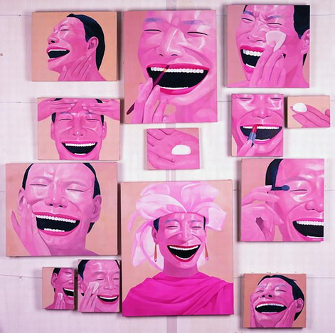
岳敏君

Slide 30
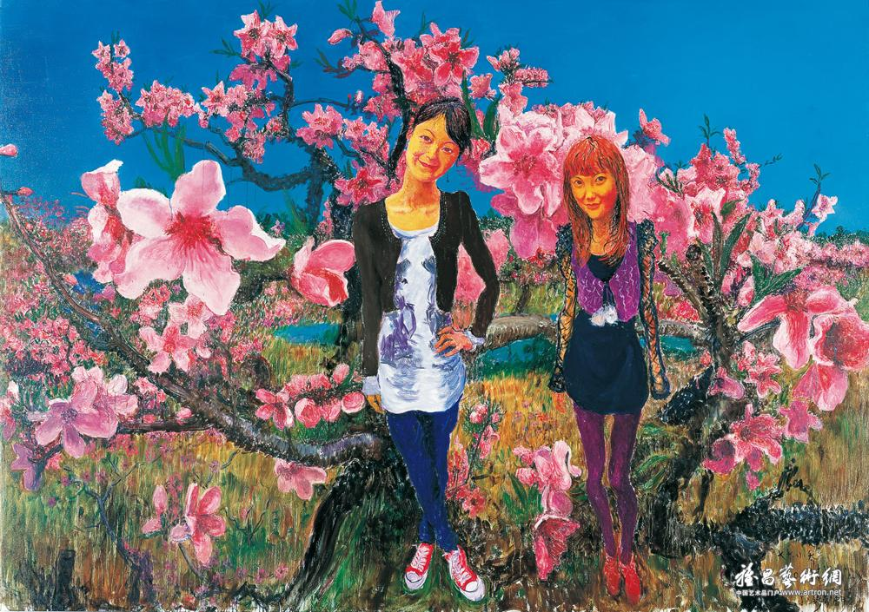
周春芽

Slide 31
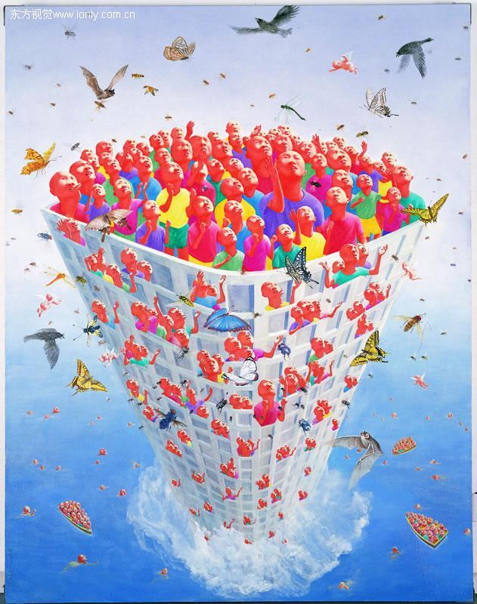
方力均

Slide 32
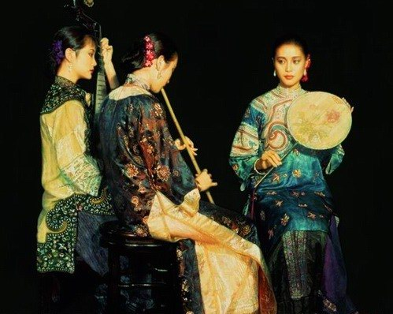
陈逸飞

Slide 33
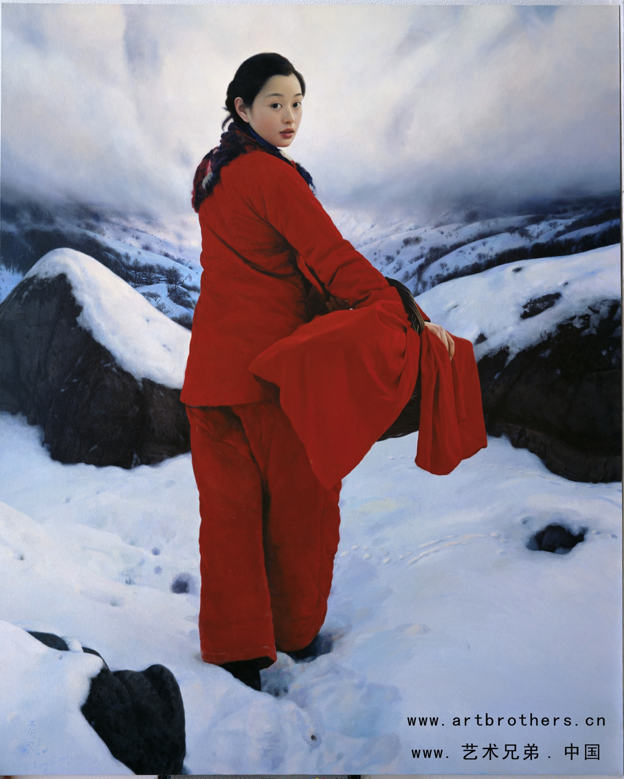
王沂东

Slide 34
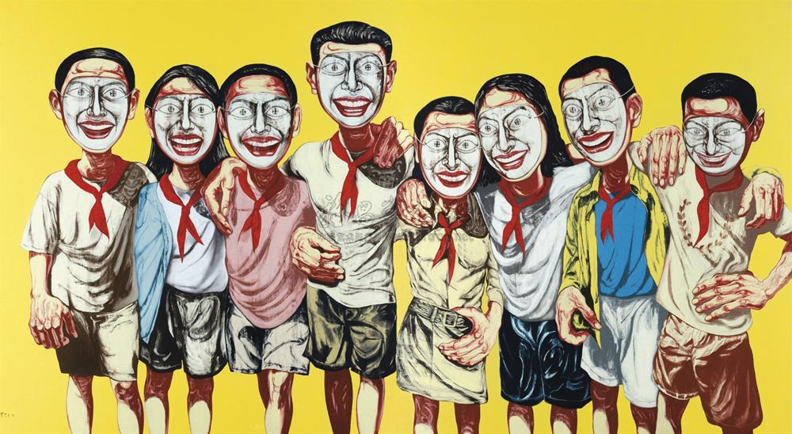
曾梵志
面具系列之一
RMB：？

Slide 35
¥ 67,077,075

Slide 36
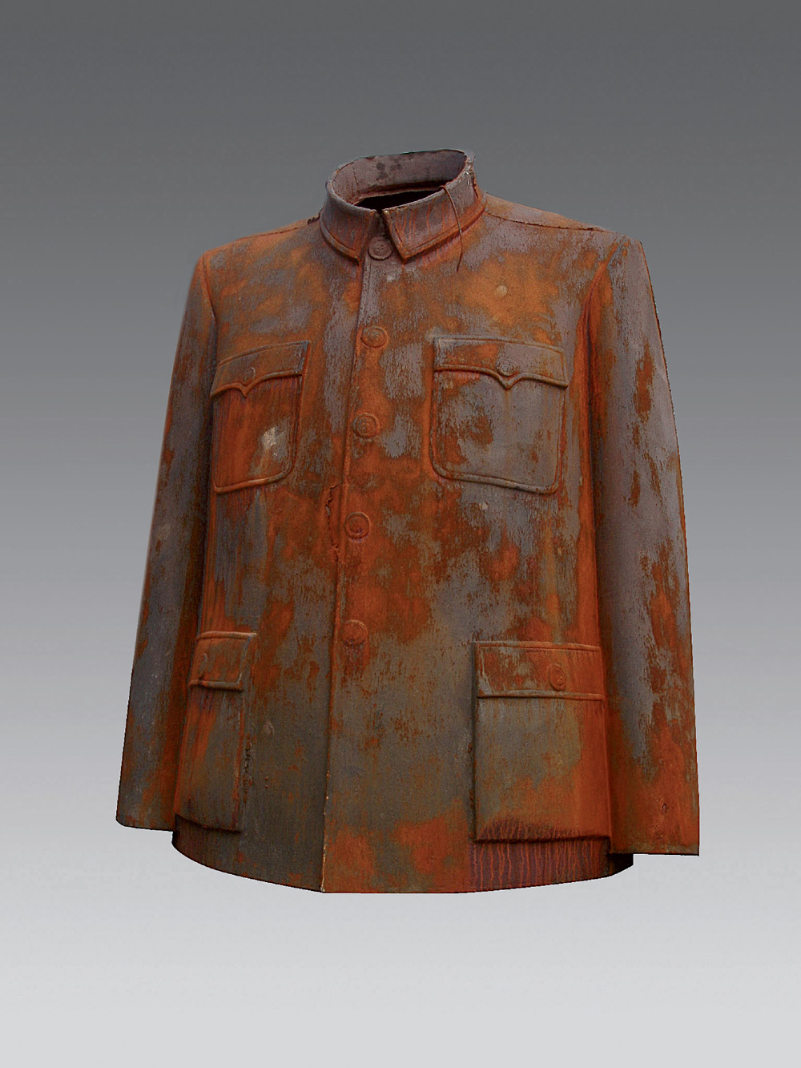
隋建国

Slide 37
艾未未

Slide 38
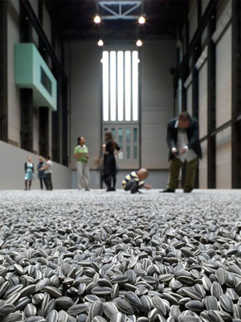

Slide 39
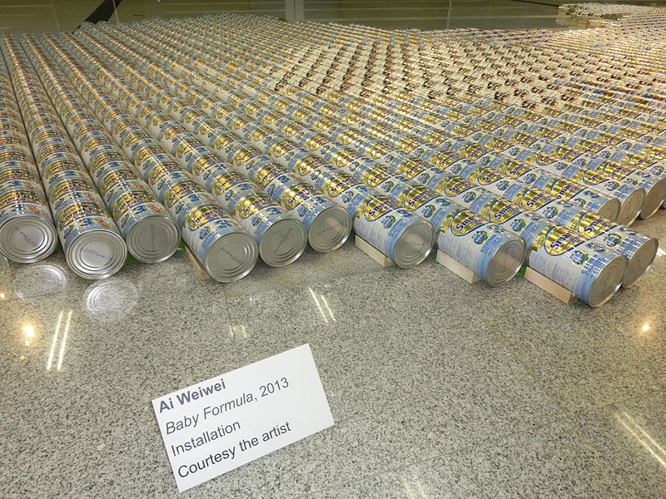

Slide 41
ART FOR THE PEOPLE

Slide 42
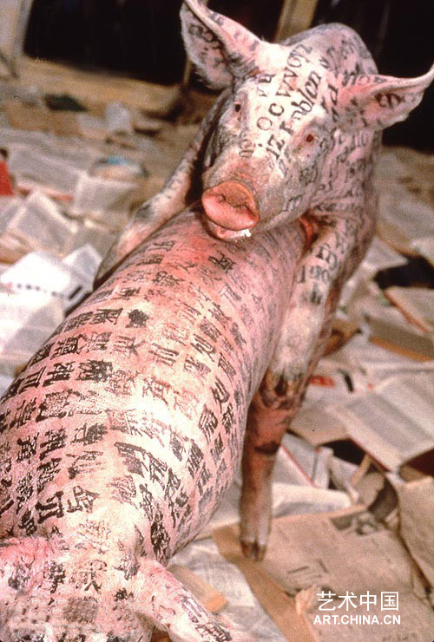
徐冰

Slide 43
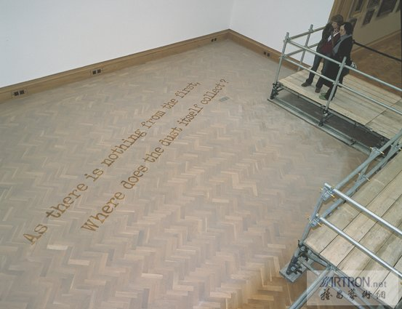

Slide 44
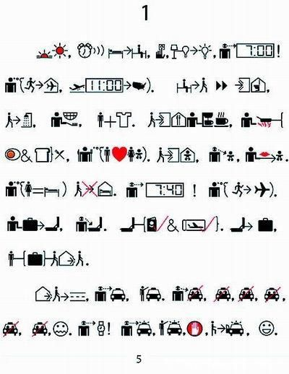
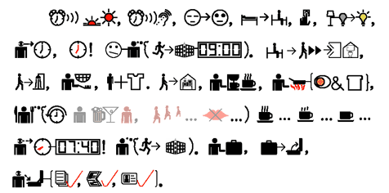

Slide 45
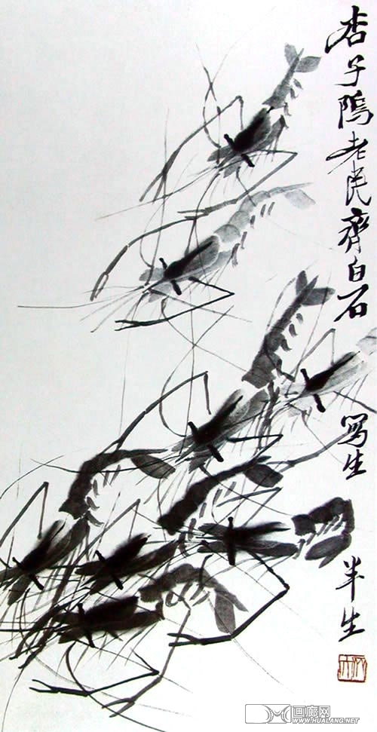
齐白石

Slide 46
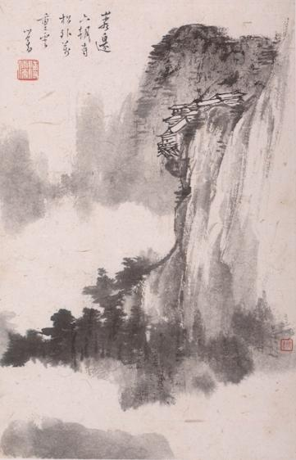
张大千

Slide 47
电影：
毕加索的奇异旅程 Picassos äventyr (1978)
梵高传Lust for Life (1956)
戴珍珠耳环的少女 （2003）
午夜巴黎 Midnight in Paris (2011)
波洛克Pollock （2001）

Slide 48
MFA Program
School of Art & Design
University of Michigan

Slide 49
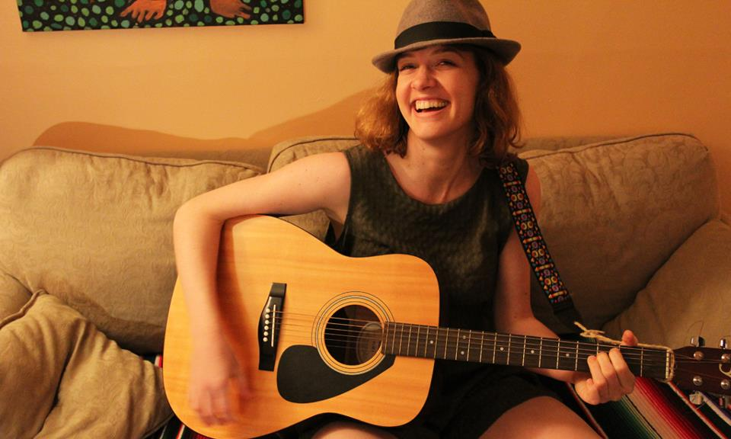
My Folks
Emilia Javanica
http://emiliajavanica.com/

Slide 50
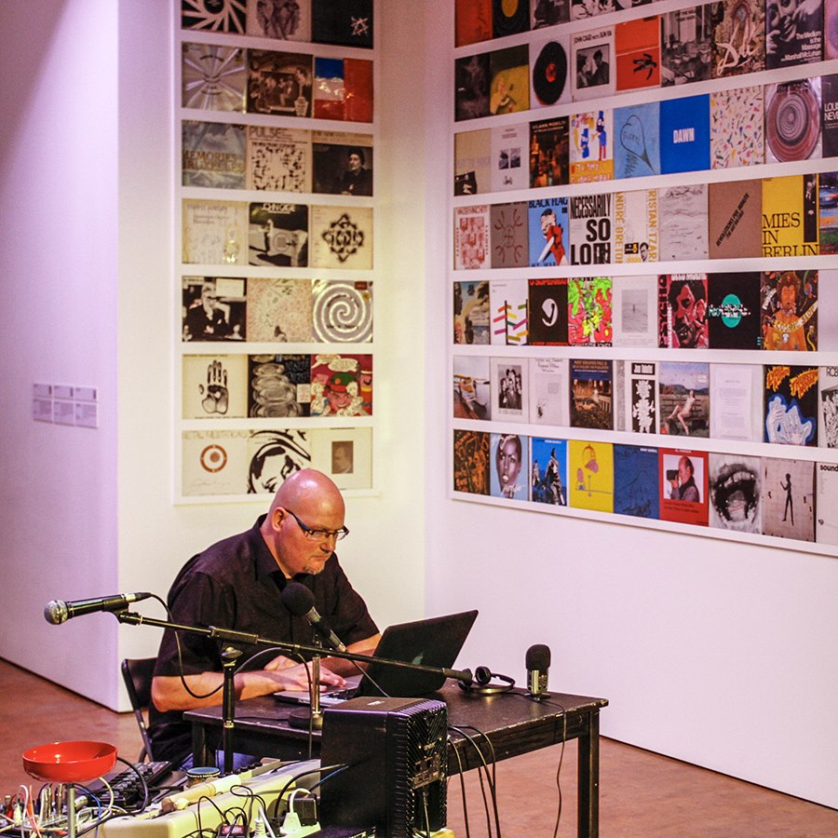
My Folks
John Kannenberg
http://johnkannenberg.com/

